Slide 1
PROTEINA
cualquiera de los numerosos compuestos orgánicos constituidos por aminoácidos unidos por enlaces peptídicos que intervienen en diversas funciones vitales esenciales, como el metabolismo, la contracción muscular o la respuesta inmunológica. Se descubrieron en 1838 y hoy se sabe que son los componentes principales de las células y que suponen más del 50% del peso seco de los animales. El término proteína deriva del griego proteios, que significa primero.

Slide 2
NUTRICION
Las proteínas, desde las humanas hasta las que forman las bacterias unicelulares, son el resultado de las distintas combinaciones entre veinte aminoácidos distintos, compuestos a su vez por carbono, hidrógeno, oxígeno, nitrógeno y, a veces, azufre. En la molécula proteica, estos aminoácidos se unen en largas hileras (cadenas polipeptídicas) mantenidas por enlaces peptídicos, que son enlaces entre grupos amino (NH₂) y carboxilo (COOH).

Slide 3
ESTRUCTURA DE LA PROTEINA
El nivel más básico de estructura proteica, llamado estructura primaria, es la secuencia lineal de aminoácidos que está determinada, a su vez, por el orden de los nucleótidos en el ADN o en el ARN. Las diferentes secuencias de aminoácidos a lo largo de la cadena afectan de distintas formas a la estructura de la molécula de proteína. Fuerzas como los enlaces de hidrógeno, los puentes disulfuro, la atracción entre cargas positivas y negativas, y los enlaces hidrófobos (repelentes del agua) e hidrófilos (afines al agua) hacen que la molécula se arrolle o pliegue y adopte una estructura secundaria; un ejemplo es la llamada hélice α

Slide 4
Cuando las fuerzas provocan que la molécula se vuelva todavía más compacta, como ocurre en las proteínas globulares, se constituye una estructura terciaria donde la secuencia de aminoácidos adquiere una conformación tridimensional. Se dice que la molécula tiene estructura cuaternaria cuando está formada por más de una cadena polipeptídica, como ocurre en la hemoglobina y en algunas enzimas.

Slide 5
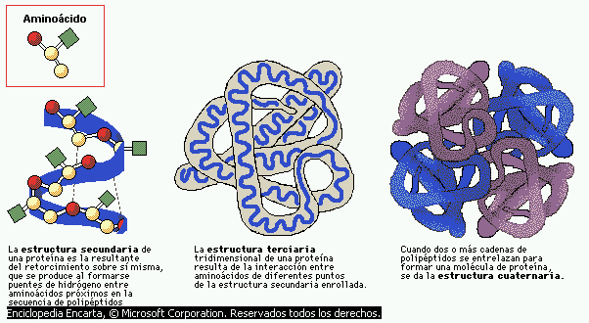
ESTRUCTURAS DE
LA PROTEINA

